Slide 1
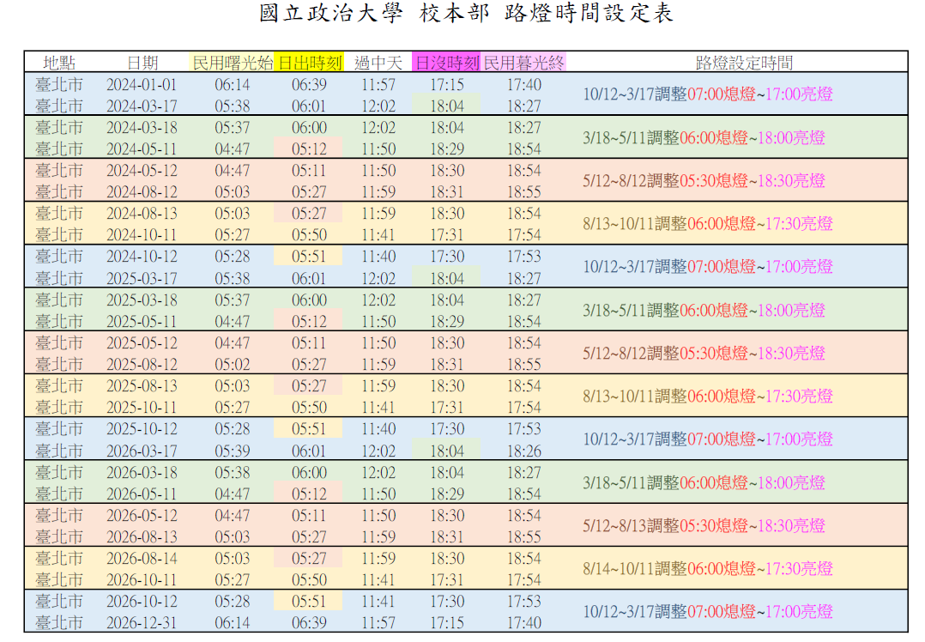
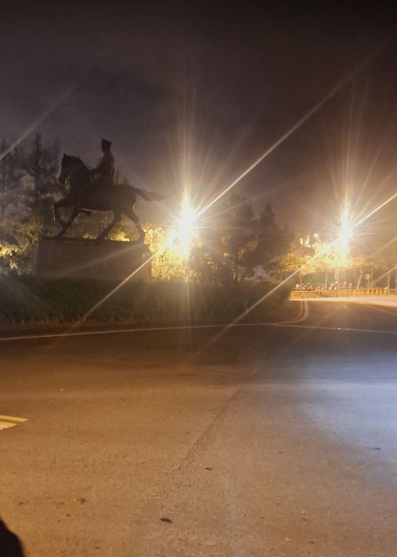
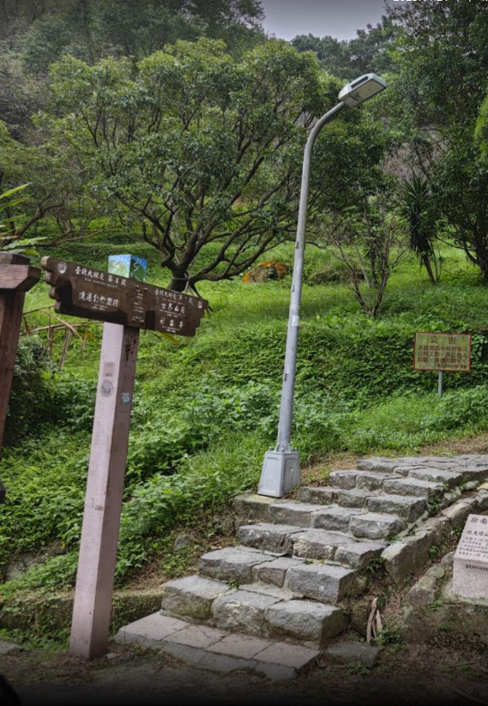
路燈時間說明
◆整合後路燈開關時間◆
春季以3/18~5/11調整06:00熄燈~18:00亮燈，
夏季以5/12~8/12調整05:30熄燈~18:30亮燈，
秋季以8/13~10/11調整06:00熄燈~17:30亮燈，
冬季以10/12~3/17調整07:00熄燈~17:00亮燈，
本校校本部山下教學區、山上宿舍區及環山道高路燈等相關路燈照明，係參照交通部中央氣象署所公布「臺北市日出日沒&曙暮光時刻表」訂定點燈時段。
(網址https://www.cwa.gov.tw/V8/C/D/astronomy_data.html)

